Slide 1












TIN HỌC LỚP 5
Giáo viên: Lê Thị Thu Hà

Slide 2

KHỞI ĐỘNG ĐẦU GIỜ
Trò chơi: Ai nhanh ai đúng?
Câu 1: Muốn thụt lề đoạn văn bản sang trái hoặc sang phải em phải chọn biểu tượng….?
A.
B.
C.
4
5
2
Hết giờ
1
3

Slide 3
Câu 2: Muốn điều chỉnh khoảng cách giữa các dòng cho đoạn văn bản, em bôi đen đoạn văn bản rồi nháy chuột vào ….?
A.
B.
C.
1
4
5
2
3
Hết giờ

Slide 4
Câu 3: Muốn điều chỉnh độ rộng lề trái - lề phải của đoạn văn bản, em bôi đen đoạn văn bản rồi nháy chuột vào ….?
A.
B.
C.
2
4
1
5
3
Hết giờ

Slide 5



Bài 3: CHỌN KIỂU TRÌNH BÀY CÓ SẴN
CHO ĐOẠN VĂN BẢN
Chọn được kiểu
trình bày có sẵn cho
đoạn văn bản.
Biết cách trình bày
văn bản theo nhiều
kiểu khác nhau.

Slide 6

HOẠT ĐỘNG CƠ BẢN

Slide 7

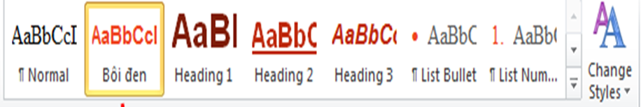
HOẠT ĐỘNG CƠ BẢN
1. Mở một đoạn văn bản có sẵn.
2. Quan sát các kiểu trình bày văn bản có sẵn trong nhóm Styles trong thẻ Home ở hình dưới đây rồi thực hiện các thao tác sau.

Slide 8
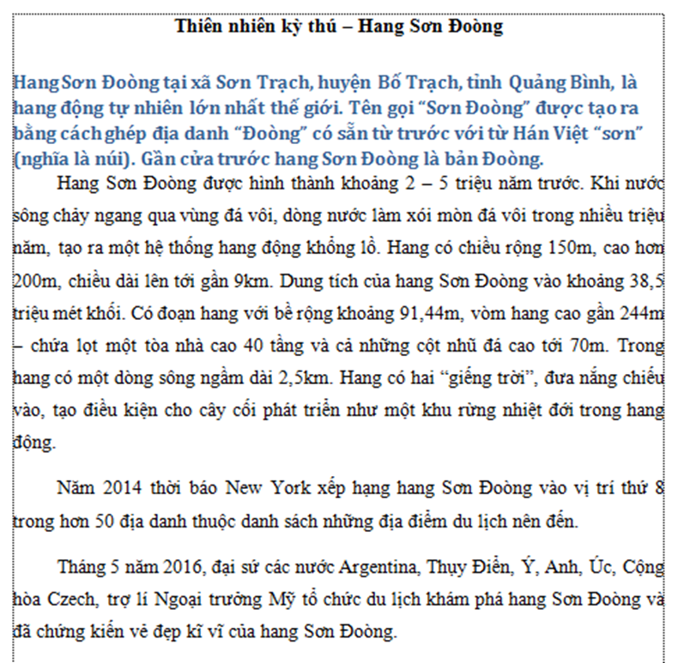
a, Đưa con trỏ lên đầu dòng thứ nhất, rồi nháy chuột chọn mẫu để quy định kiểu trình bày đoạn văn bản
Phông chữ, kiểu chữ… của đoạn văn bản sẽ thay đổi theo mẫu.
Cả lớp thảo luận về phông chữ, cỡ chữ, kiểu chữ, sự thay đổi của đoạn văn bản sau khi chọn Heading 1 so với các đoạn văn bản còn lại.

Slide 9
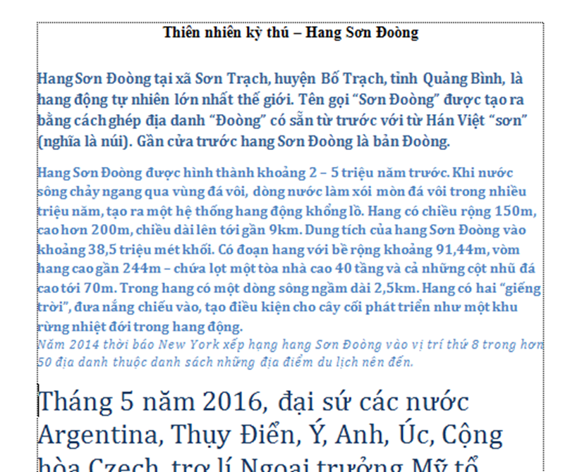
Mỗi biểu tượng ứng với một kiểu trình bày đoạn văn bản, với phông chữ, cỡ chữ, kiểu chữ khác nhau.
b, Chọn kiểu trình bày văn bản khác, quan sát sự thay đổi của các dòng chữ trong đoạn văn bản.
Thảo luận nhóm 2 về sự thay đổi của các dòng chữ trong đoạn văn bản.

Slide 10
HOẠT ĐỘNG THỰC HÀNH

Slide 11
HOẠT ĐỘNG THỰC HÀNH
1. Mở một văn bản có nhiều đoạn đã có sẵn, sau đó luyện tập các thao tác sau:
a, Chọn kiểu trình bày khác nhau cho mỗi đoạn văn bản.
b, Tìm hiểu các kiểu trình bày văn bản có sẵn khác nhau theo hướng dẫn sau:
- Nháy chuột vào mũi tên để hiển thị các kiểu
trình bày văn bản sẵn có khác.

Slide 12

HOẠT ĐỘNG THỰC HÀNH
2.Trao đổi với bạn và thử làm trên máy tính cách điều chỉnh để:
Nhiều đoạn văn bản có cùng một kiểu trình bày.
Cả văn bản có cùng một kiểu trình bày.
Đánh dấu các đoạn văn bản hoặc cả văn bản cần thay đổi, sau đó chọn kiểu trình bày thích hợp.

Slide 13
HOẠT ĐỘNG THỰC HÀNH
3. Em soạn thảo một văn bản mới gồm bốn đoạn, sau đó luyện tập các thao tác sau:
a) Dịch chuyển đoạn thứ nhất của văn bản sang phải một đoạn; đổi kiểu trình bày ở đoạn thứ nhất theo kiểu Heading 2.
b) Chọn mức giãn dòng đoạn thứ hai và đoạn thứ ba là 1.0; đổi kiểu trình bày ở đoạn thứ hai và đoạn thứ ba theo kiểu Heading 3.
c) Đổi kiểu trình bày ở đoạn thứ tư theo kiểu Heading 4.
Em và bạn kiểm tra kết quả của nhau

Slide 14

HOẠT ĐỘNG ỨNG DỤNG, MỞ RỘNG

Slide 15

HOẠT ĐỘNG ỨNG DỤNG, MỞ RỘNG
Học sinh thực hiện
theo yêu cầu trong
sách từ yêu cầu 1
đến yêu cầu 3
Học sinh báo cáo
kết quả

Slide 16


EM CẦN GHI NHỚ:
Sử dụng các kiểu trình bày văn bản có sẵn như hình dưới giúp em trình bày văn bản nhanh hơn

Slide 17
THANKS!

